Slide 1
基于鸿蒙系统的HCPS车间管理系统
2024.4.17
组长：雷艺湧
产品：王开森
前端：刘锦程 郭秋缘
后端：李展 李家兴
硬件：胡杰
Notes:
封面页的主图可以按照您的需求，点击鼠标右键→更改图片进行更改。
如用于答辩，可将授课人改为答辩人。将电话和邮箱改为指导老师和您的班级信息。

Slide 2

01
背景介绍
Introductions
02
产品展示
Concepts
目 录
contents
03
迭代创新
Pictures
04
成员成长
Diagrams
05
心得体会
Appendix

Slide 3
现代工厂在调度和数据决策上面临多种挑战，主要问题包括：
数据孤岛：
工厂的不同部门或生产线使用独立的系统和数据库，导致数据分散，难以实现跨部门的数据共享和集成。
实时数据处理不足：
工厂在数据收集和分析方面存在滞后，无法提供实时的洞察和预警，影响了应对突发问题的能力。
依赖经验而非数据驱动的决策：
许多工厂仍依赖于传统的经验和直觉进行决策，这可能导致效率低下和决策错误，特别是在复杂和动态变化的生产环境中。
面对这些挑战，我们希望通过引入和应用最新的智能技术来实现制造业的根本变革。因此我们开发了
”基于鸿蒙系统的HCPS车间管理系统“
人
HCPS
信息
物理系统
Notes:
右侧文字中部左端对齐，您可以放心输入您需要的文本。如果太长，会自动缩小字号。

Slide 4

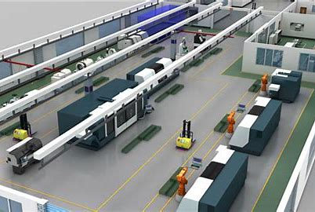
本次我们以饮料装配工厂为例子，演示系统如何收集流水线信息，处理信息，并协助人的决策。
车间监控
新增货源
信息通知
物理系统
信息
人
设备管理
订单调度
历史订单
Notes:
右侧文字中部左端对齐，您可以放心输入您需要的文本。如果太长，会自动缩小字号。

Slide 5
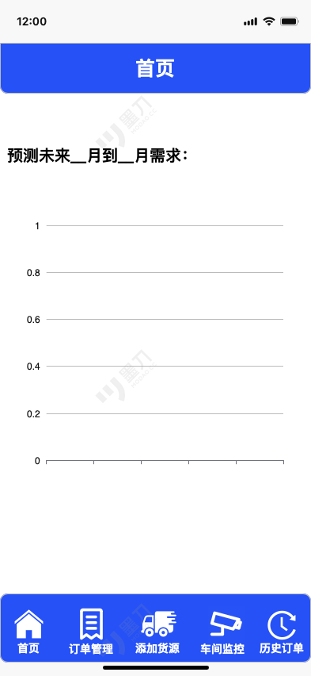
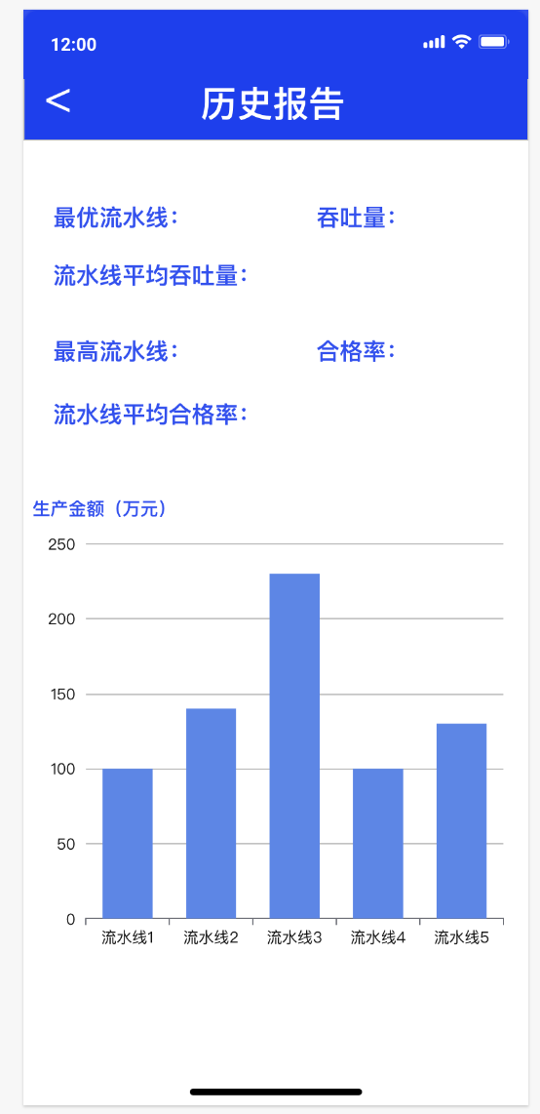
需要修改的页面
首次迭代APP端
本次迭代完成了：
登录模块
个人中心模块
添加货源模块
订单管理模块
车间监控模块
历史报告模块

Slide 6
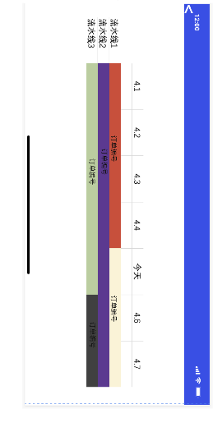
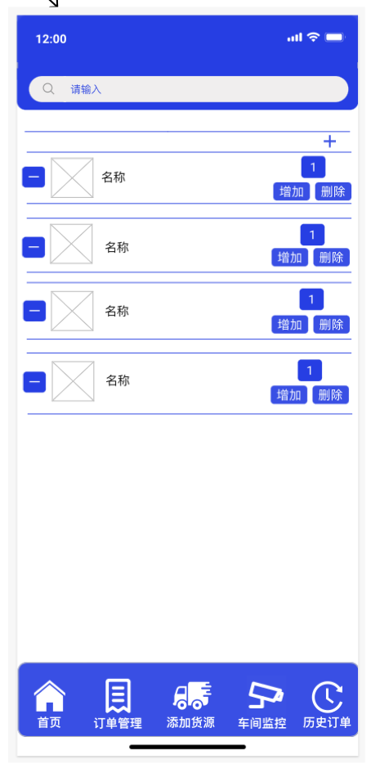
Notes:
本页有动画设置，每一个要点概念可以单击后再出现。便于您对于重点概念进行逐条讲解。

Slide 7
问题分析与解决方案
订单调度算法
算法升级，提高性能
预测算法
历史报告页面数据不合理
技术迭代
视觉检测算法
连接硬件不方便
新增历史报告中的数据
首页功能不明确
明确使用者是和使用场景，站在使用者角度思考
设备管理
消息通知
功能迭代
使用麻烦，体验感差
重写首页，展示今日任务

Slide 8
成员分析
请看数据简报
Notes:
本页有动画设置，每一个要点概念可以单击后再出现。便于您对于重点概念进行逐条讲解。

Slide 9
感悟
郭秋缘：我学会和很难交流的人交流，很高兴认识前端调bug大师——刘锦程
王开森：学会了如何写需求文档，写原型图
胡杰：学会了如何使用协议结合软硬件，走上了工业5.0的到路
刘锦程：不是，哥们，学会全栈开发，认识前端造bug之神——郭秋缘
李家兴：在合作中成长，在碰撞中磨练。很高兴后端之神——李展
李展：学会了与后端之圣——李家兴，用git愉快的合作开发
雷艺湧：凡事从自己找问题，项目进度慢是不是自己任务没有安排好，项目气氛不好，是不是自己压力给大了，项目有人跟不上进度，是不是自己沟通不到位。

